Slide 1



پیش‌بینی رفتار سرویس وب با کمک مدل مخفی مارکوف
ارائه دهنده: روزبه قاسمی
استاد: دکتر رضا صفابخش
زمستان 1397
Notes:
You can safely remove this slide. This slide design was provided by SlideModel.com – You can download more templates, shapes and elements for PowerPoint from http://slidemodel.com/

Slide 2
جمع بندی و معرفی منابع
نتایج بدست آمده از آزمایش
سیر ارائه
پیاده سازی آزمایش
مدل مخفی مارکوف چیست؟
مقدمه
1

Slide 3




2
مقدمه
مدل مخفی مارکوف چیست؟
پیاده سازی آزمایش
نتایج بدست آمده از آزمایش
جمع‌بندی و معرفی منابع

Slide 4

اهمیت کنترل ترافیک
3
مقدمه
مدل مخفی مارکوف چیست؟
پیاده سازی آزمایش
نتایج بدست آمده از آزمایش
جمع‌بندی و معرفی منابع

Slide 5


مادر به فرزندش گفت: کرم را به من بده
1
کرم ضد آفتاب
2
کرم را به من بده
3
یعنی ما با توجه به دانسته‌های قبلی و با توجه به یک سری داده اولیه یا حالت آغازین، به یک حالت پایانی برسیم.
4
مقدمه
مدل مخفی مارکوف چیست؟
پیاده سازی آزمایش
نتایج بدست آمده از تحقیق
جمع‌بندی و معرفی منابع

Slide 6
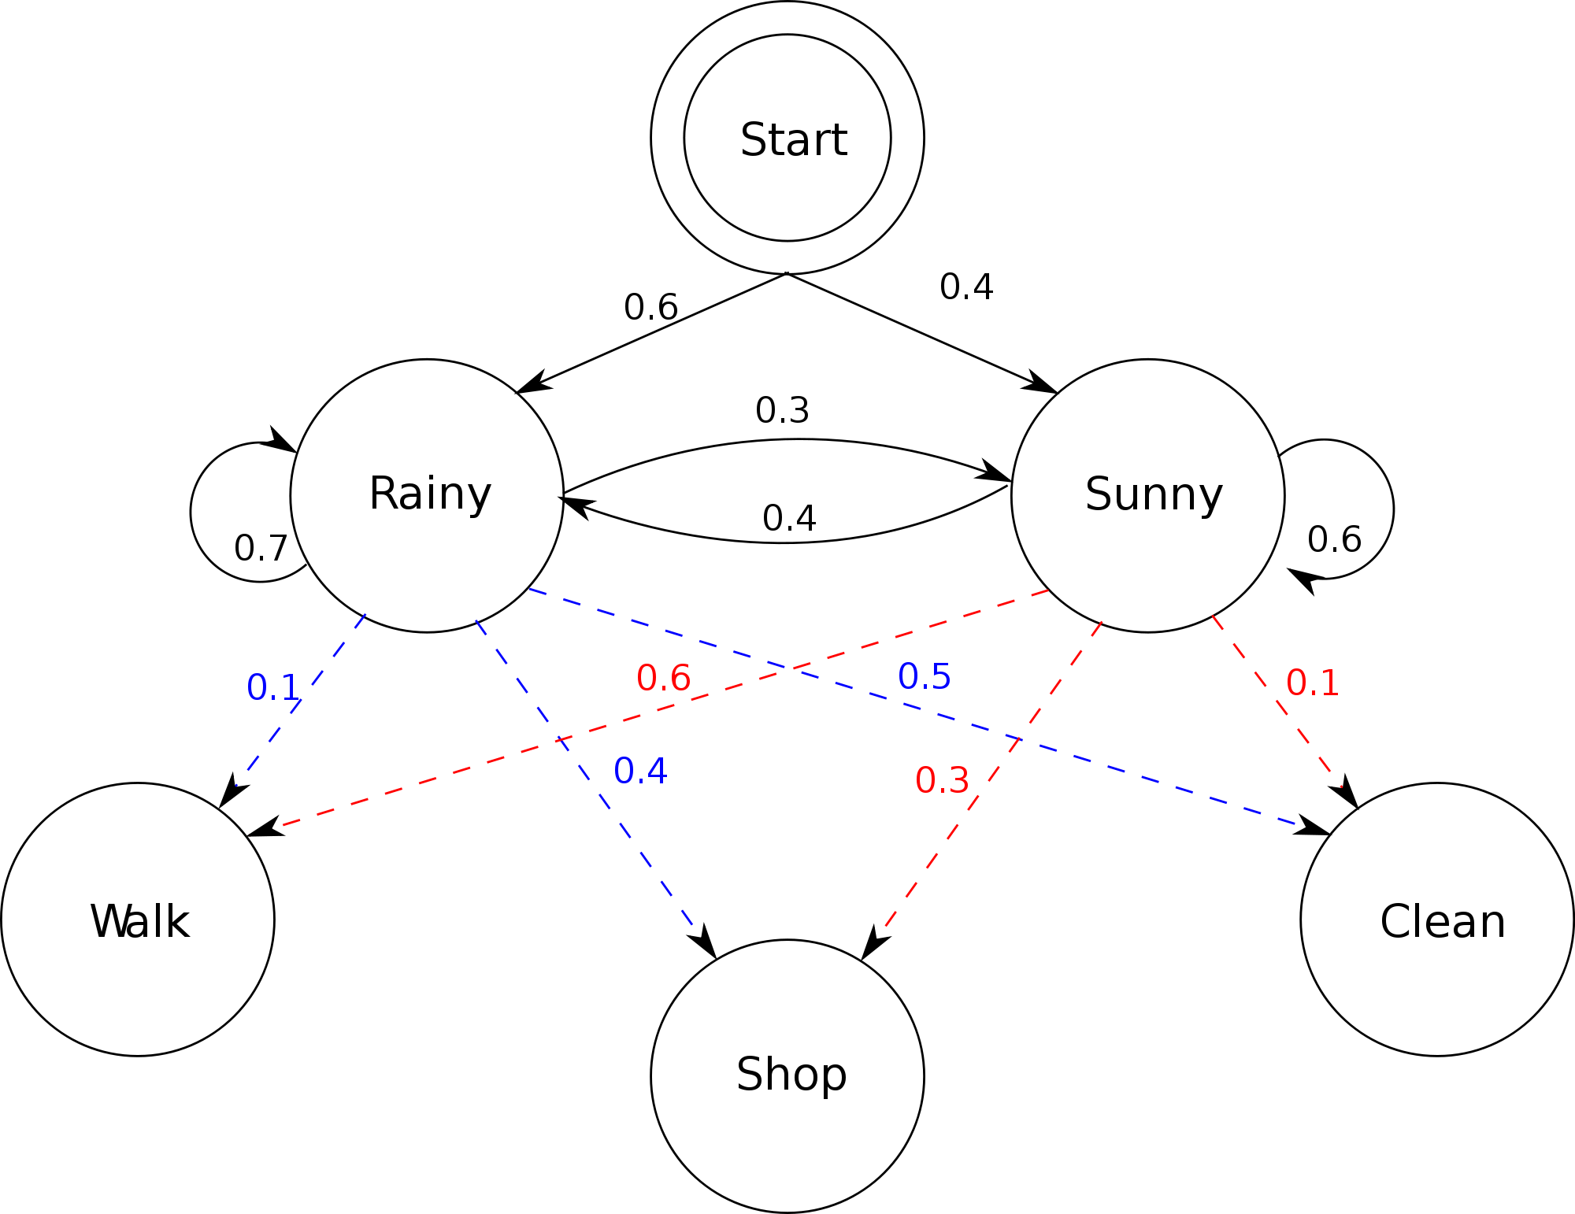
5
مقدمه
مدل مخفی مارکوف چیست؟
پیاده سازی آزمایش
نتایج بدست آمده از تحقیق
جمع‌بندی و معرفی منابع

Slide 7
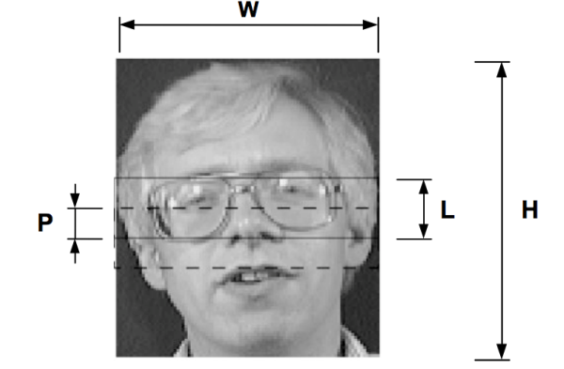
کاربرد های مدل مخفی مارکوف
تبدیل گفتار به صدا (تشخیص گفتار)
1
تشخیص چهره
2
ترجمه ماشینی
3
6
مقدمه
مدل مخفی مارکوف چیست؟
پیاده سازی آزمایش
نتایج بدست آمده از تحقیق
جمع‌بندی و معرفی منابع

Slide 8

انتخاب بهترین سرویس وب
هدف
زمان پاسخ، زمان اجرا، گذردهی،دستیابی و اعتبار
معیار های انتخاب
علی‌بابا، الی‌گشت، رهبال، سفرمی، هماتیس، فلایتو
سرویس های وب
7
مقدمه
مدل مخفی مارکوف چیست؟
پیاده سازی آزمایش
نتایج بدست آمده از تحقیق
جمع‌بندی و معرفی منابع

Slide 9

نتایج
3
2
1
کمبود توجه مدیران سرویس های وب
نیاز به ارتقا کیفیت
رهبال
8
مقدمه
مدل مخفی مارکوف چیست؟
پیاده سازی آزمایش
نتایج بدست آمده از تحقیق
جمع‌بندی و معرفی منابع

Slide 10

اهمیت پیش بینی
شرح مدل مخفی مارکوف
کاربرد های این مدل آماری
شرح آزمایش و نتایج
9
مقدمه
مدل مخفی مارکوف چیست؟
پیاده سازی آزمایش
نتایج بدست آمده از تحقیق
جمع‌بندی و معرفی منابع

Slide 11

منابع
1
https://www.civilica.com/Paper-DCBDP04-DCBDP04_020.html
2
https://ieeexplore.ieee.org/abstract/document/18626
3
https://link.springer.com/chapter/10.1007/978-3-540-39663-5_3
4
https://www.sciencedirect.com/science/article/pii/S157082680400006X
5
https://aftab.cc/article/1239
10
مقدمه
مدل مخفی مارکوف چیست؟
پیاده سازی آزمایش
نتایج بدست آمده از تحقیق
جمع‌بندی و معرفی منابع

Slide 12


11
مقدمه
مدل مخفی مارکوف چیست؟
پیاده سازی آزمایش
نتایج بدست آمده از تحقیق
جمع‌بندی و معرفی منابع

Slide 13


12
مقدمه
مدل مخفی مارکوف چیست؟
پیاده سازی آزمایش
نتایج بدست آمده از تحقیق
جمع‌بندی و معرفی منابع

